Slide 1
Herzlich Willkommen!
Feuerwehrkommandanten / Feuerwehrkommandantenstellvertreter / Unterabschnittsfeuerwehrkommandanten
Fortbildung 2024

Slide 2
Informationen aus dem NÖ LFV
Ausbildung / NÖ Feuerwehr- und Sicherheitszentrum
Dienstbekleidung - Adjustierung / Einhaltung der DA
Feuerwehrführerschein / Lenkberechtigung 5,5to
Kasko- und Maschinenbruchversicherung
Öffentlichkeitsarbeit und Dokumentation
allgemeine Informationen
Bewerbstermine 2024

Slide 3
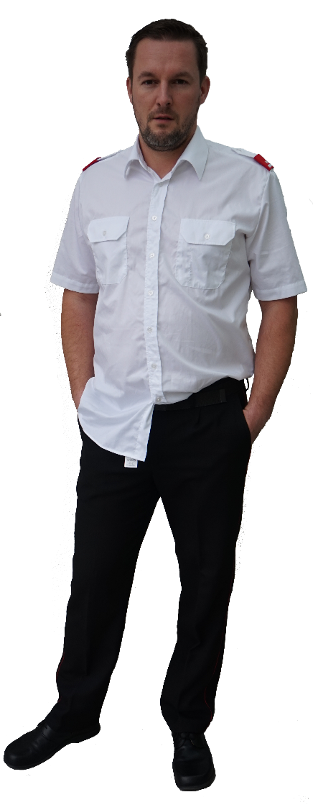
Dienstbekleidung – Adjustierung
NÖ FG 2015
§ 40 Abs. 4
„Die Feuerwehrmitglieder sind berechtigt, die Dienstkleidung im Dienst zu tragen
§ 40 Abs. 6
„Die Dienstkleidung und Dienstgrade der Feuerwehren sowie das Korpsabzeichen der Feuerwehr dürfen ohne schriftliche Zustimmung des NÖ Landesfeuerwehrverbandes nur für Feuerwehrzwecke verwendet werden“
Notes:
Die Teilnehmer sollen darauf aufmerksam gemacht werden, dass Uniformen bzw. Uniformteile dem Zweck und den geltenden Vorschriften entsprechend, verwendet und getragen werden sollen – z.B.:
Dienstbluse braun nicht offen tragen / nie ohne Krawatte (bei Kombination mit Dienstbluse braun
Hemd / Poloshirt nicht frei tragen (immer in die Hose/in den Rock)
keine Kombination von Uniformteilen mit sonstiger Kleidung
z.B. Poloshirt dunkelblau mit Lederhose
z.B. Poloshirt dunkelblau mit Jeanshose
…
keine „Spaßdienstgrade“ (Bierglas, Kochlöffel,…) auf Uniformteilen tragen

Slide 4
Allgemeine Informationen
Rednerliste für Festveranstaltungen der Feuerwehr
nur der ranghöchste Feuerwehrfunktionär soll seine Grußworte überbringen und bei der Rednerliste berücksichtigt werden
Dienstanweisung 6.2.1 - Tarifordnung
aktuelle Ausgabe 2024
Indexanpassung 8%
NÖ Feuerwehr - Förderungsrichtlinie
aktuelle Ausgabe 2024
25% Erhöhung der Fördersätze
Reaktion auf Teuerungswelle

Slide 5
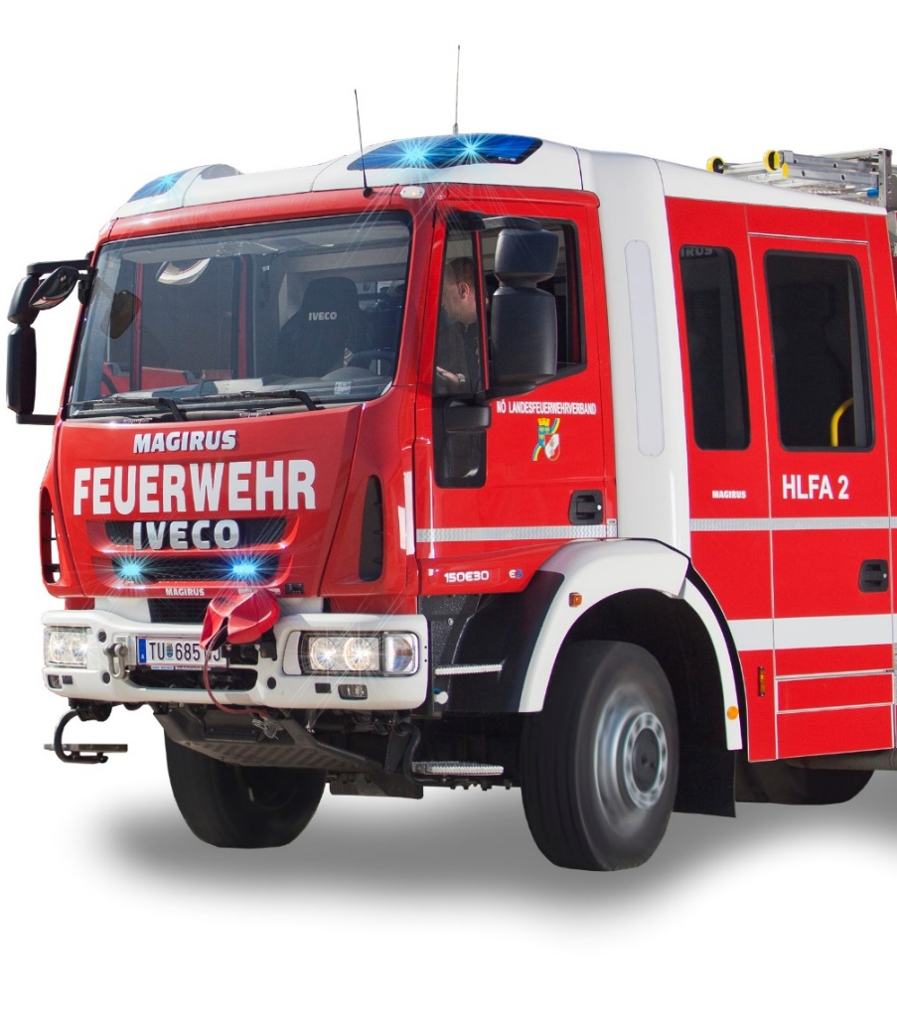
Allgemeine Informationen
Sonderförderung „HLF2“
Ankauf von 48 HLF2
Erhebung in den Bezirken

Slide 6
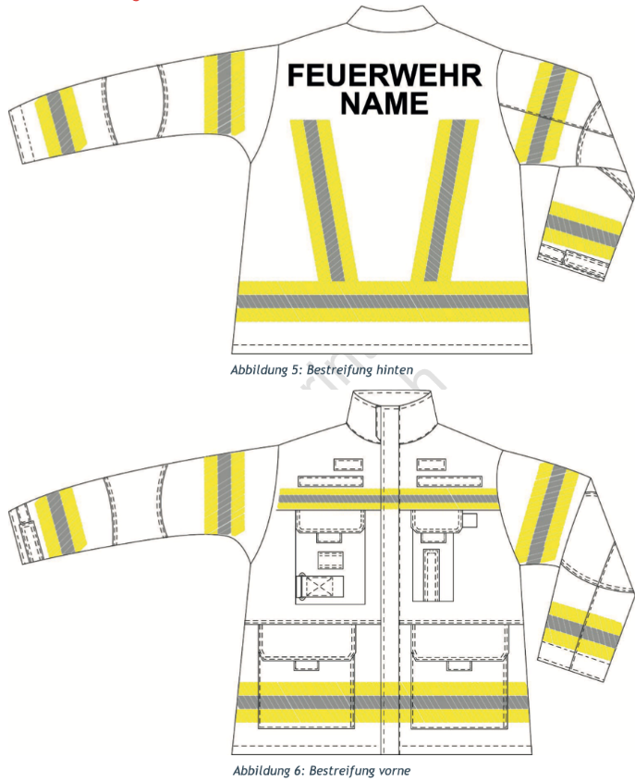
Allgemeine Informationen
Einsatzbekleidung KS03
Wesentliche Merkmale und Neuerungen
einheitlich in ganz Österreich
einheitliche Beschriftungen auf Einsatzjacke
oberhalb der rechten Brusttasche Schriftzug „Feuerwehr mit Korpsabzeichen“
Verbesserungen bei Reflexstreifen
Jacke und Hose mittels Reißverschluss verbindbar
einheitliche Größentabelle aller Hersteller
ÖBFV plant Ausschreibung über BBG
Ausnahme NÖ:
Namensstreifen weiterhin in Schwarz mit gelber Schrift

Slide 7
Bewerbstermine 2024
24. Bewerb um das NÖ Feuerwehr-Funkleistungsabzeichen
1. – 2. März 2024 im NÖ Feuerwehr- und Sicherheitszentrum
66. Bewerb um das Feuerwehrleistungsabzeichen in Gold
10. – 11. Mai 2024 im NÖ Feuerwehr- und Sicherheitszentrum
72. NÖ Feuerwehrleistungsbewerb in Bronze und Silber
28. – 30. Juni 2024 in Leobersdorf (Bezirk Baden)
50. Landestreffen der NÖ Feuerwehrjugend
4. – 7. Juli 2024 in Brunnwiesen/Ruprechtshofen (Bezirk Melk)

Slide 8
Bewerbstermine 2024
66. NÖ Landeswasserdienstleistungsbewerb in Bronze und Silber
22. – 25. August 2024 in Raabs/Thaya (Bezirk Waidhofen/Thaya)
49. Bewerb um das Wasserdienstleistungsabzeichen in Gold
22. August 2024 in Raabs/Thaya (Bezirk Waidhofen/Thaya)
14. Bundesfeuerwehrleistungsbewerb
30. August – 1. September 2024 in Feldkirch-Gisingen (Vbg.)
11. Bewerb um das Feuerwehrjugendleistungsabzeichen in Gold
12. Oktober 2024 im NÖ Feuerwehr- und Sicherheitszentrum

Slide 10
Themenblock Feuerwehrführerschein / Lenkberechtigung 5,5to
Feuerwehrkommandanten / Feuerwehrkommandantenstellvertreter / Unterabschnittsfeuerwehrkommandanten
Fortbildung 2024

Slide 11
Feuerwehrführerschein
gültiger ziviler Führerschein C/C1 muss bei der Beantragung vorhanden sein
nur gültig in Österreich und Deutschland
10 Jahre gültig
Verlängerung VOR Ablauf der Gültigkeit durch einen Arzt
bei rechtzeitiger Verlängerung muss die Lenkberechtigung C/C1 nicht vorliegen
Eintragung des Arztes auf der Rückseite des Feuerwehrführerscheines
Eintragung durch die FF im FDISK unter „Untersuchungen“
es dürfen mehr als 9 Personen befördert werden
unter Berücksichtigung der max. Anzahl an Sitzplätzen
Notes:
Beantragung beim LKDO mittels
Antragsformular
2 Passfotos und
einer Kopie des zivilen Führerscheines (Vorder- und Rückseite!)
Eintragung durch LFKDO im FDISK unter „Feuerwehrführerscheine“
Zusendung des Feuerwehrführerscheines erfolgt anschl. per Post an die FW
bei Abhandenkommen des Feuerwehrführerscheines
Neue Beantragung
Diebstahls- oder Verlustanzeige muss beigelegt werden
Alle Infos auf der Homepage (mit dem FDISK Zugang einloggen!)
https://www.noe122.at/service/downloads-und-formulare/formulare

Slide 12
Lenkberechtigung 5,5t
Dienstanweisung 2.2.1 (FDISK Login erforderlich)
Voraussetzung ziviler Führerschein Klasse B
theoretische und praktische Ausbildung sowie Prüfung in der Feuerwehr
Beantragung im FDISK
hochladen einer Führerscheinkopie
zivile Klasse B unter „gesetzliche Fahrgenehmigungen“ eintragen
zum Absenden auf den grünen Punkt drücken
(richtig Abgesendet = Status „Angesucht“)

Slide 13
Lenkberechtigung 5,5t
Höchstgeschwindigkeit:
Ortsgebiet 50 km/h; Freiland 100 km/h; Autobahn 130 km/h

Slide 14
Lenkberechtigung 5,5t
zulässige Anhängerlasten:
leichte Anhänger (nicht mehr als 750 kg HG)
schwere Anhänger (Masse auf das Zugfahrzeug abgestimmt) wenn der Lenker zusätzlich die Führerscheinklasse B+E besitzt (Anhänger bis 3,5t HzGM)
Kraftfahrzeuge bis 5,5t mit mehr als 9 Personen dürfen gelenkt werden

Slide 15
Rauchpause

Slide 16
Themenblock Maschinenbruchversicherung
Feuerwehrkommandanten / Feuerwehrkommandantenstellvertreter / Unterabschnittsfeuerwehrkommandanten
Fortbildung 2024

Slide 17
Kasko- und Maschinenbruchversicherung
Kaskoversicherung umfasst in der Blaulicht-Superpolizze:
Unfallschäden durch von außen mechanisch einwirkende, ungewollte Ereignisse.
Elementarschäden Sturm, Hagel, Blitz, Hochwasser
Brand (Feuer) wo immer befindlich (nicht eingeschränkt auf das Feuerwehrhaus)
Vandalismus mutwillige Beschädigung durch Fremde
Diebstahl gesamtes Fahrzeug inklusive Beladung (nicht das Entwendung von Geräten aus dem Fahrzeug)
Glasbruch Front-, Seiten-, Heckscheiben
Unfälle mit Tieren neben Haar- und Federwild, auch Haus- und Nutztiere

Slide 18
Kasko- und Maschinenbruchversicherung
Kaskoversicherung umfasst in der Blaulicht-Superpolizze:
Sonderbedingungen
Entwendung von unversperrten Fahrzeugen eventuell mit Zündschlüssel im Fahrzeug (kein Einwand auf Obliegenheitsverletzung bzw. grober Fahrlässigkeit)
Motorschaden durch Wassereintritt, wenn das Fahrzeug auf zur Benützung vorgesehenen Straßen und Wegen in hochstehendes Wasser, Schnee oder Morast einfährt (z.B. Unterführung).
Unfall gleichgestelltes Ereignis bei Kontrollverlust des Fahrers ohne Berührung mit einem Hindernis (z.B. Umfallen des Fahrzeuges nach Verreißen, Abkommen von der Fahrbahn, ohne gegen ein Hindernis zu prallen)
Absturz oder Anprall von bemannten und unbemannten Flug- oder Raumkörpern, deren Teile oder Ladung

Slide 19
Kasko- und Maschinenbruchversicherung
Kaskoversicherung umfasst in der Blaulicht-Superpolizze:
Kasko – Deckung für:
Fahrgestell
Aufbau
Beladung

Slide 20
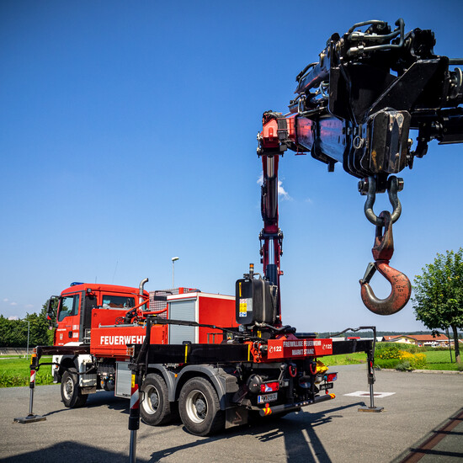
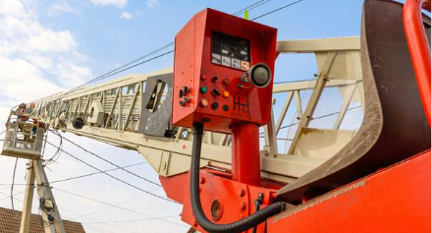
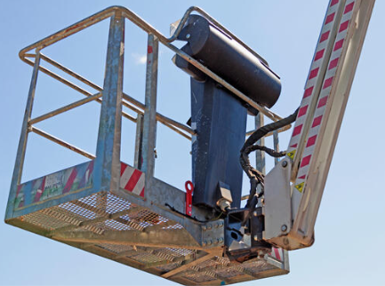
Kasko- und Maschinenbruchversicherung
Kaskoversicherung umfasst in der Blaulicht-Superpolizze:
Maschinenbruch – Deckung für:
gesamte mechanisch / hydraulisch / elektrisch bediente oder bewegte Anlagen / Geräte (Oberwagen)

Slide 21
Kasko- und Maschinenbruchversicherung
Zusatzvereinbarung Maschinenbruch:
für Drehleitern, Teleskopmastbühnen und Kranfahrzeuge, ebenso für Versorgungs-, Wechselladefahrzeuge mit Kran bzw. Unimog mit Kran, Teleskoplader
Kategorie | kurzBez | Prämie / Jahr | Selbstbehalt
Drehleitern Teleskopmastbühnen | A / DLK | € 2.383,49 | € 363,36
Kranfahrzeuge | B / KRAN | € 4.853,11 | € 363,36
Versorgungsfahrzeuge mit Kran, Wechselladefahrzeuge mit Kran, Unimog mit Kran, Teleskoplader | C / WLF | € 976,98 | € 1.000,-

Slide 22
Kasko- und Maschinenbruchversicherung
Zusatzversicherung Maschinenbruch:
für Drehleitern, Teleskopmastbühnen und Kranfahrzeuge, ebenso für Versorgungs-, Wechselladefahrzeuge mit Kran bzw. Unimog mit Kran, Teleskoplader
Zusatzdeckung:
Schäden durch Bedienungsfehler, Ungeschicklichkeit, Fahrlässigkeit oder Böswilligkeit;
Unmittelbare Wirkungen der elektrischen Energie infolge von Erdschluss, Kurzschluss, übermäßige Steigerung der Stromstärke, Überschläge
Konstruktions-, Berechnungs-, Guss-, Material- und Herstellungsfehler
Implosion oder Unterdruck
Überdruck
Versagen von Mess-, Regel- oder Sicherheitseinrichtungen sind mitversichert

Slide 23
Was tun bei Schäden
Unfallbericht unverzüglich an Landesfeuerwehrverband Kamerad Janisch schicken
Europäischer Unfallbericht im Internet zum Downloaden.
Bei Wildunfällen, Brand, Diebstahl, Kollision unbekannt Gegenständen, sofort Meldung bei der Polizei
Schaden besichtigen lassen über Werkstatt
Info Gemeinde (wenn diese der Prämienzahler ist)

Slide 24
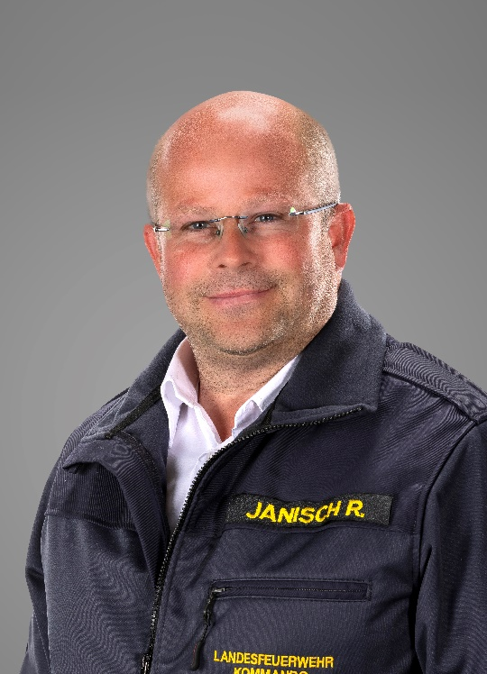
Kasko- und Maschinenbruchversicherung
Bei Fragen zu Neuanmeldungen sowie Schadensmeldungen:
V Mag.(FH) René Janisch
Abteilungsleiter Finanzen und Versicherungen
Telefon: +43 57 122 33 359
Mail: rene.janisch@feuerwehr.gv.at

Slide 25
Themenblock Ausbildung / NÖ Feuerwehr- und Sicherheitszentrum
Feuerwehrkommandanten / Feuerwehrkommandantenstellvertreter / Unterabschnittsfeuerwehrkommandanten
Fortbildung 2024

Slide 26
Ausbildung / NÖ Feuerwehr- und Sicherheitszentrum
WICHTIG:
Dienstpostenplan in FDISK muss befüllt sein → nur so kann bei der Vergabe der Ausbildungsplätze eine Berücksichtigung aufgrund entsprechender Funktionen erfolgen
Modul „Führungsstufe 1“ (FÜ10)
Änderungen bei den Voraussetzungen für die Zulassung zum Modul Führungsstufe 1 (FÜ10)
Rechtliche und organisatorische Grundlagen für den Einsatz (RE20)
Gefahrenerkennung und Selbstschutz (SD10 / SD10-e) → NEU

Slide 27
Ausbildung / NÖ Feuerwehr- und Sicherheitszentrum
Nachrichtendienstausbildung „NEU“
Modul „Grundlagen Feuerwehrfunk“ (NRD10-e)
Abgleich des Kapitels A10 „Feuerwehrfunk-Gerätekunde und Sprechübungen“ des NÖ FEUERWEHR Basiswissen
das Kapitel A10 des NÖ FEUERWEHR Basiswissen MUSS jedensfalls vorher mit den Teilnehmern durchgenommen werden (e-learning ersetzt nicht die Praxisausbildung)
Modul „Arbeiten in der Einsatzleitung“ (NRD20)
die Inhalte wurden auf die Aufgaben und Tätigkeiten des „Funkers“ in der Einsatzleitung abgestimmt und werden im Stationsbetrieb abgearbeitet
Das „FUNKEN“ ist in der Feuerwehr auszubilden
– es ist NICHT Teil des Moduls NRD20 !!
Notes:
Die Teilnehmer am Modul „Arbeiten in der Einsatzleitung“ (NRD20) sollen nach Möglichkeit schon „Einsatzerfahrung“ mitbringen.

Slide 28
Ausbildung / NÖ Feuerwehr- und Sicherheitszentrum
Anreise ins NÖ FSZ
Hinweis auf zeitgerechte Anreise zu Modulen im NÖ FSZ – mögliche Zeitverzögerungen bei der Anreise aufgrund von Stau udgl. beachten!
Anmeldung zu einem e-learning – Modul / https://e-module.noe122.at:
um an einem e-Modul teilnehmen zu können, ist eine gültige E-Mail-Adresse des Modulteilnehmers Voraussetzung
diese muss in FDISK eingetragen und mit dem Kennzeichen Sichtbarkeit „FDISK weit“ versehen sein
an diese Adresse wird dem Feuerwehrmitglied die Teilnehmerinformationen und die Kurseinschreibung übermittelt
Infos auch unter: https://www.noefsz.at/?kat=84&e-learning
Notes:
e-learning – Modul:
Variante 1 – Mitglied hat bereits einen @feuerwehr.gv.at User
keine weiteren Aktionen erforderlich → Teilnehmerinformation und Info über die Kurseinschreibung wird unmittelbar nach Anmeldung zum e-Modul an das Mitglied übermittelt (Teilnehmerinformation erhält zusätzlich auch die FW)
Mitglied kann sich anschl. auf der e-learning Plattform https://e-module.noe122.at mit den @feuerwehr.gv.at Zugangsdaten anmelden
Variante 2 – Mitglied hat noch keinen @feuerwehr.gv.at User
zuweisen der Funktion "Benutzer auf Feuerwehr.gv.at" im Dienstpostenplan
spätestens 24 h nach der Zuweisung wird für das Mitglied ein @feuerwehr.gv.at Account angelegt
Mitglied kann sich ab jetzt auf der E-Module Seite anmelden
Nach erhalt der Zugangsdaten kann das Mitglied zum E-Modul angemeldet werden (siehe Variante 1)
Variante 3 – Mitglied hatte bereits einen @feuerwehr.gv.at User -> Zugangsdaten sind allerdings nicht mehr bekannt
Die Feuerwehr (Instanz) übermittelt E-Mail an support@feuerwehr.gv.at mit dem Ersuchen um Zurücksetzung der Zugangsdaten
Übermittlung der aktualisierten Zugangsdaten erfolgt anschl. an die Feuerwehr

Slide 29
PAUSE

Slide 30
Themenblock Öffentlichkeitsarbeit& Dokumentation
Feuerwehrkommandanten / Feuerwehrkommandantenstellvertreter / Unterabschnittsfeuerwehrkommandanten
Fortbildung 2024

Slide 31
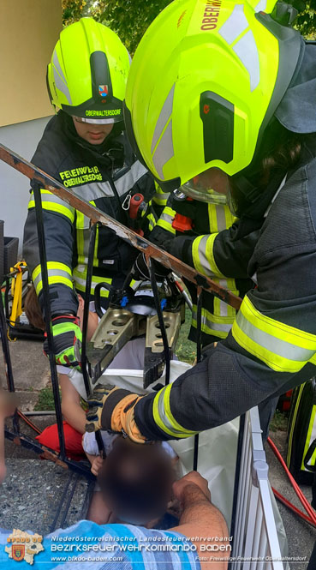
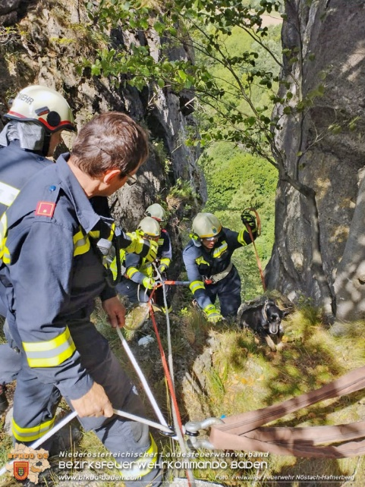
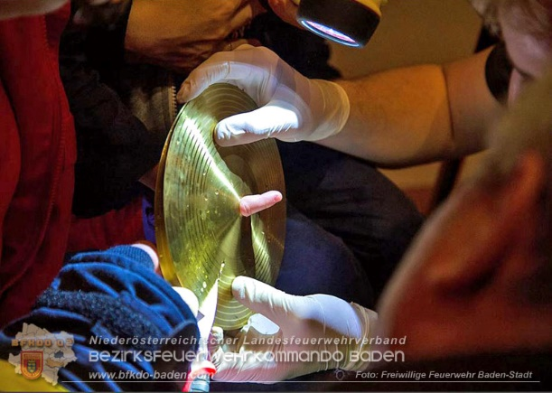
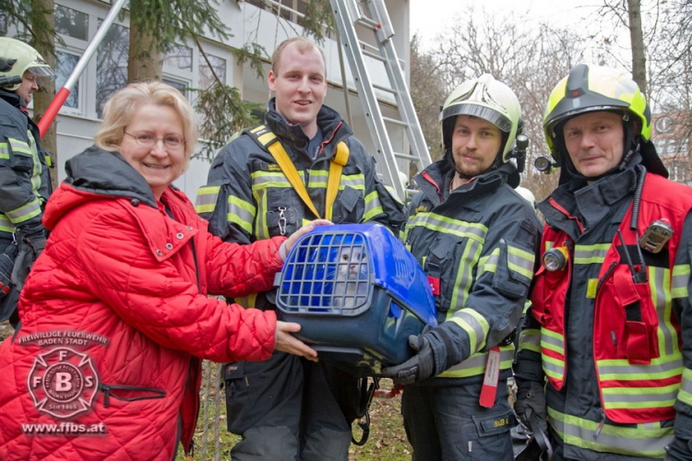
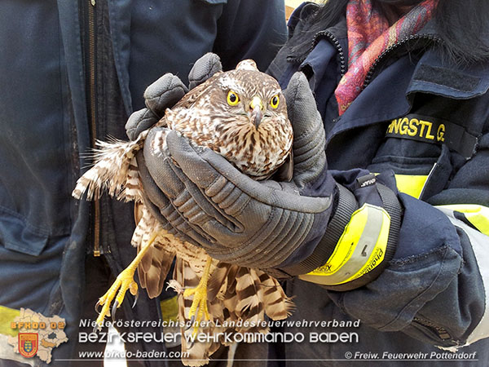
Öffentlichkeitsarbeit und Dokumentation
"Tue Gutes und rede darüber" Original-Zitat stammt aus 1961 von Georg-Volkmar Graf Zedtwitz-Arnim
BSB ÖA Stefan Schneider ©2024

Slide 32
Öffentlichkeitsarbeit und Dokumentation
"Tue Gutes und rede darüber" Original-Zitat stammt aus 1961 von Georg-Volkmar Graf Zedtwitz-Arnim
Public-Relations (PR) bedeutet die Beziehung zur Öffentlichkeit
Damit ist die Öffentlichkeitsarbeit eines Unternehmens gemeint. PR fällt unter den Bereich der Unternehmenskommunikation, über die verschiedene Zielgruppen angesprochen werden.
Im Grunde betreibt man auch als Feuerwehr „immer“ Öffentlichkeitsarbeit!
Internet und digitale Fotografie erleichtern die Tätigkeit, die Präsenz von Feuerwehren im Web mit eigenen Seiten steigt täglich.

Slide 33
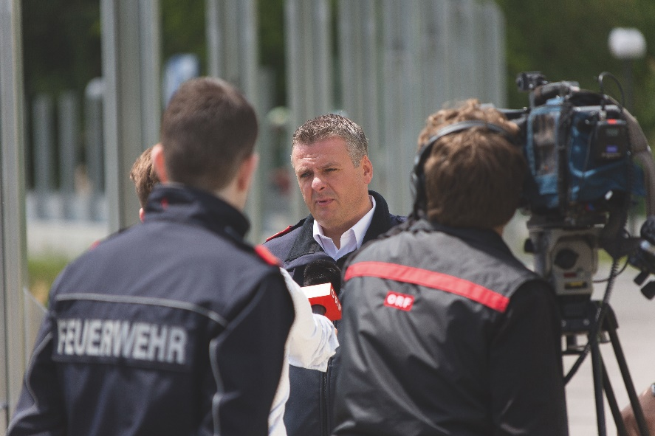
Öffentlichkeitsarbeit und Dokumentation
Wer betreibt Öffentlichkeitsarbeit?
jedes Feuerwehrmitglied betreibt indirekt für die Feuerwehr Öffentlichkeitsarbeit
besondere Bedachtnahme auf
Verhalten / Adjustierung
Rechtliche und Feuerwehr-interne Vorschriften
Social Media

Slide 34
Öffentlichkeitsarbeit und Dokumentation
Das Verhalten eines einzelnen Mitgliedes kann auf die gesamte Feuerwehr bzw. auf die Organisation Feuerwehr an sich zurückfallen!

Slide 35
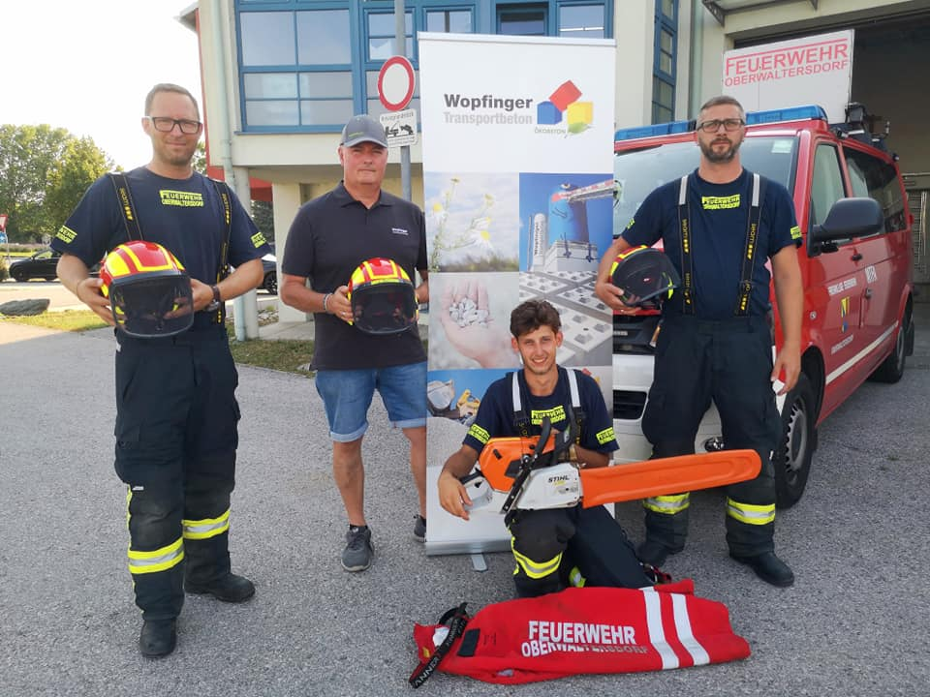
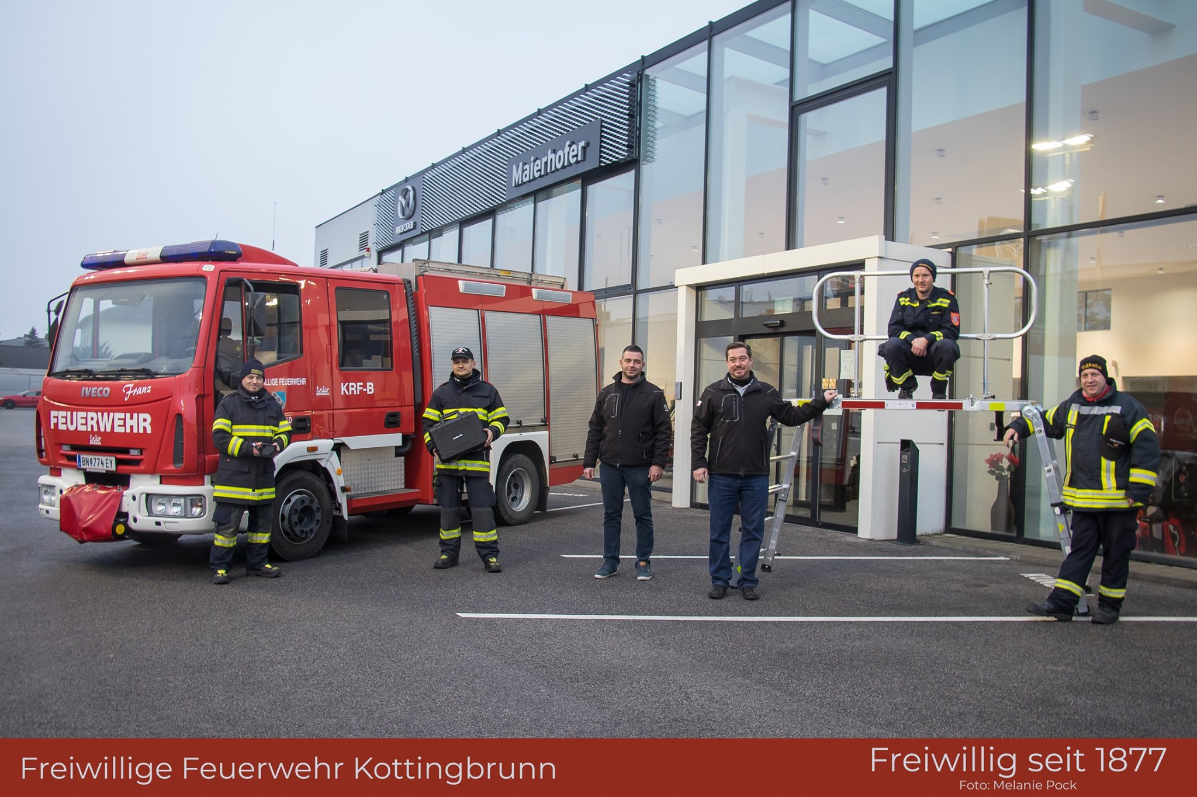
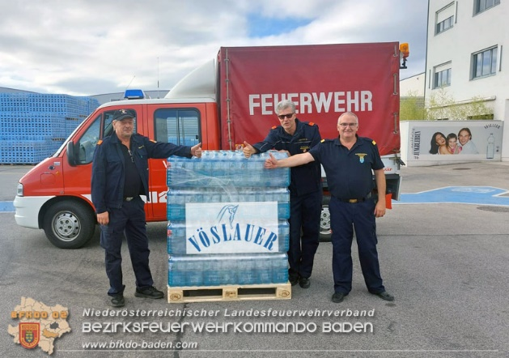
Öffentlichkeitsarbeit und Dokumentation
Folgen einer GUTEN Öffentlichkeitsarbeit
Festigung des ohnehin schon hohen Vertrauen in der Bevölkerung
neue Spender können angeworben werden
insbesondere durch gezielte und strategisch angelegte ÖA können gezielt Spenden für eine Investition lukriert werden
Wärmebildkamera Rettungsplattform
Foto: FF Oberwaltersdorf

Slide 36
Öffentlichkeitsarbeit und Dokumentation
Folgen einer GUTEN Öffentlichkeitsarbeit
Anwerbung neuer Mitglieder
Schaffung eines Bewusstseins für die Freiwilligenarbeit der Feuerwehr
höhere Bewerbung für Veranstaltungen
Motivation der eigenen Mitglieder

Slide 37
Öffentlichkeitsarbeit und Dokumentation
Folgen einer SCHLECHTEN Öffentlichkeitsarbeit
Vertrauensverlust in der Bevölkerung
Spender wenden sich von der Feuerwehr ab
neue Mitglieder bleiben aus, da keiner „mit denen anstreifen möchte“

Slide 38
Öffentlichkeitsarbeit und Dokumentation
Feuerwehrmann verzockt Kasse seiner Kameraden ….
FF Mitglied soll 30.000 Euro veruntreut haben
Ermittelt wird jedenfalls wegen des Verdachts auf Veruntreuung mit einem Strafmaß von bis zu drei Jahren Freiheitsstrafe. Bei dem Beschuldigten soll es sich um einen Polizisten handeln, der hauptberuflich bei der Landespolizeidirektion Niederösterreich arbeitet.
Feuerwehrmann als Brandstifter:
Er wollte mehr Action!
22-Jähriger als Serienbrandstifter entlarvt.
Weil in der kleinen Ortsfeuerwehr einfach zu wenig los war, soll ein 22-jähriger Feuerwehrmann selbst äußert fleißig mit dem Feuerzeug nachgeholfen haben. Nach einer Serie von elf Brandstiftungen in den vergangenen sechs Monaten im Bezirk …
Feuerwehrmann fährt betrunken zum Einsatz und verursacht Unfall - Richterin spricht ihn schuldig
Vier Halbe sind zu viel: Ein junger Feuerwehrmann aus Garmisch-Partenkirchen ist betrunken zu einem Einsatz gefahren. Dabei verursachte er einen Unfall. Die Richterin hat ihn nun schuldig gesprochen.
Sex-Attacken bei der Feuerwehr …

Slide 39
Öffentlichkeitsarbeit und Dokumentation
!!! Merke !!!
Im Falle einer Krise sollte umgehend die Abteilung für Öffentlichkeitsarbeit im NÖ Landesfeuerwehrkommando informiert und der Landesbranddirektor eingeweiht werden.
„Versucht es nicht alleine zu lösen!“

Slide 40
Öffentlichkeitsarbeit und Dokumentation
Was kann ich als FKDT/STV tun?
Sensibilisierung der Feuerwehrmitglieder
Feuerwehr steht immer im Mittelpunkt der gesellschaftlichen Beachtung
Schulungen dieser Thematik in der eigenen Feuerwehr
feuerwehrinterne Basisausbildung
Werte sollen von Beginn an in der Feuerwehr-Laufbahn vermittelt werden
Chargenschulungen, Chargen zählen immer als Vorbild innerhalb der Feuerwehr
Das Internet und meine Feuerwehr - saferinternet.at
Besetzung eines Sachbearbeiters Öffentlichkeitsarbeit und Dokumentation

Slide 41
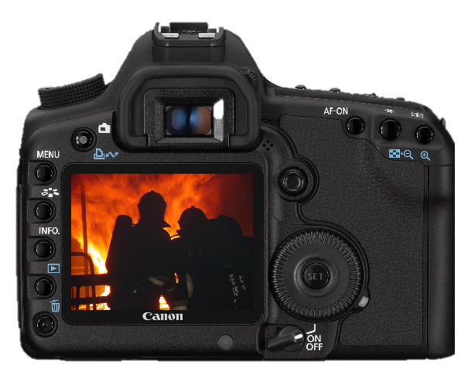
Öffentlichkeitsarbeit und Dokumentation
Sachbearbeiter Öffentlichkeitsarbeit und Dokumentation
führt aktiv und gezielt ÖA durch
muss nicht immer ein Fotograf sein
was sollte ein Sachbearbeiter mitbringen?
Talent für das Verfassen von Texten und/oder
Technikaffinität
Bildung eines Teams möglich (Nutzung der Stärken Einzelner)
für gute Öffentlichkeitsarbeit gibt es kein Patentrezept → sie muss für jede Feuerwehr individuell gestaltet sein
Aktiv besetzter SB entlastet das KDO massiv!

Slide 42
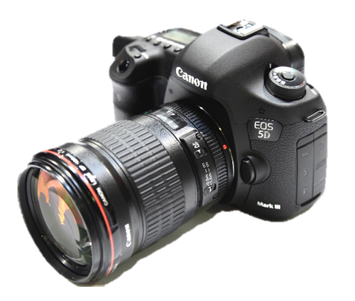
Öffentlichkeitsarbeit und Dokumentation
Kontakt mit der Presse im Zuge eines Einsatzes:
Bei größeren oder ausgewöhnlichen Einsätzen werden wir als Feuerwehr immer wieder auch bereits während eines laufenden Einsatzes von Medien/Journalisten kontaktiert.
Achtet immer darauf welche Informationen raus geben werden und durch wen diese übermittelt werden sollen.
INFORMATIONSWEITERGABE NACH AUSSEN
IMMER NUR IN ABSTIMMUNG MIT DEM ZUSTÄNDIGEN EINSATZLEITER!

Slide 43
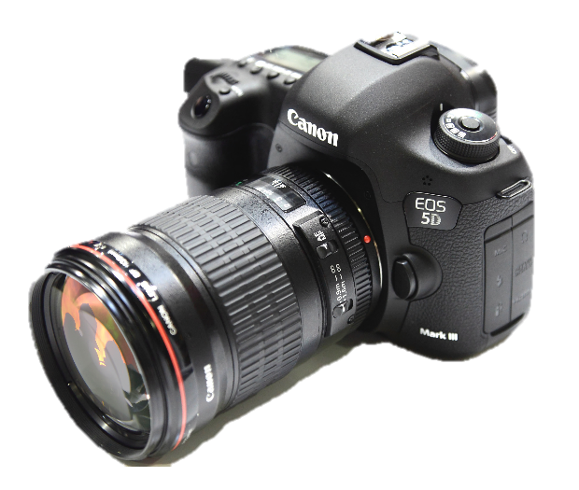
Öffentlichkeitsarbeit und Dokumentation
Unbedingt prüfen wer hier für die Pressearbeit Zuständig ist (andere Organisation, Behörde, Betriebe)
Bei der Öffentlichkeitsarbeit sind mehrere rechtliche Bestimmungen einzuhalten.
So gilt immer an erster Stelle der Opferschutz!
Im privaten Bereich als auch auf einem Firmengelände müssen wir bestimmte Vorgaben beachten!
Auch ist die Weiterleitung von Informationen bei Einsätzen mit laufenden oder startenden Ermittlungen immer mit der Exekutive abzustimmen.

Slide 44
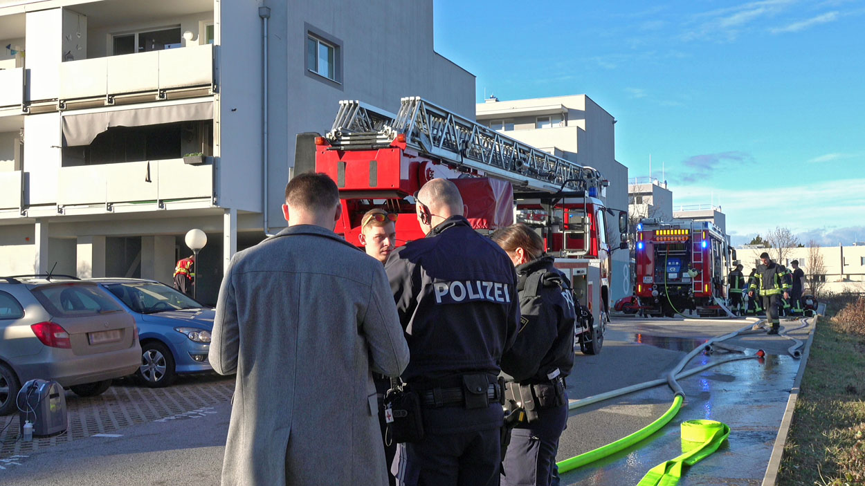
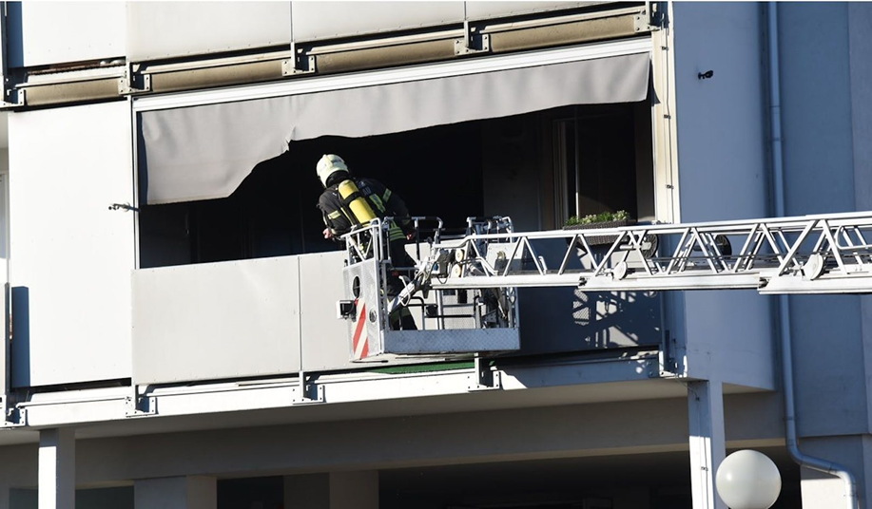
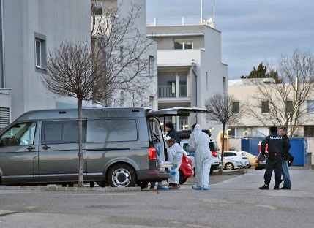
Öffentlichkeitsarbeit und Dokumentation
Kontakt mit der Presse im Zuge eines besonderen Einsatzes:
Blutbad bei Wohnungsbrand in Bad Vöslau!
Die Feuerwehr konnte den Brand rasch löschen und die drei leblosen Personen bergen
Da alle Toten Schussverletzungen aufwiesen, hat das Landeskriminalamt Ermittlungen wegen Mordverdachts aufgenommen.

Slide 45
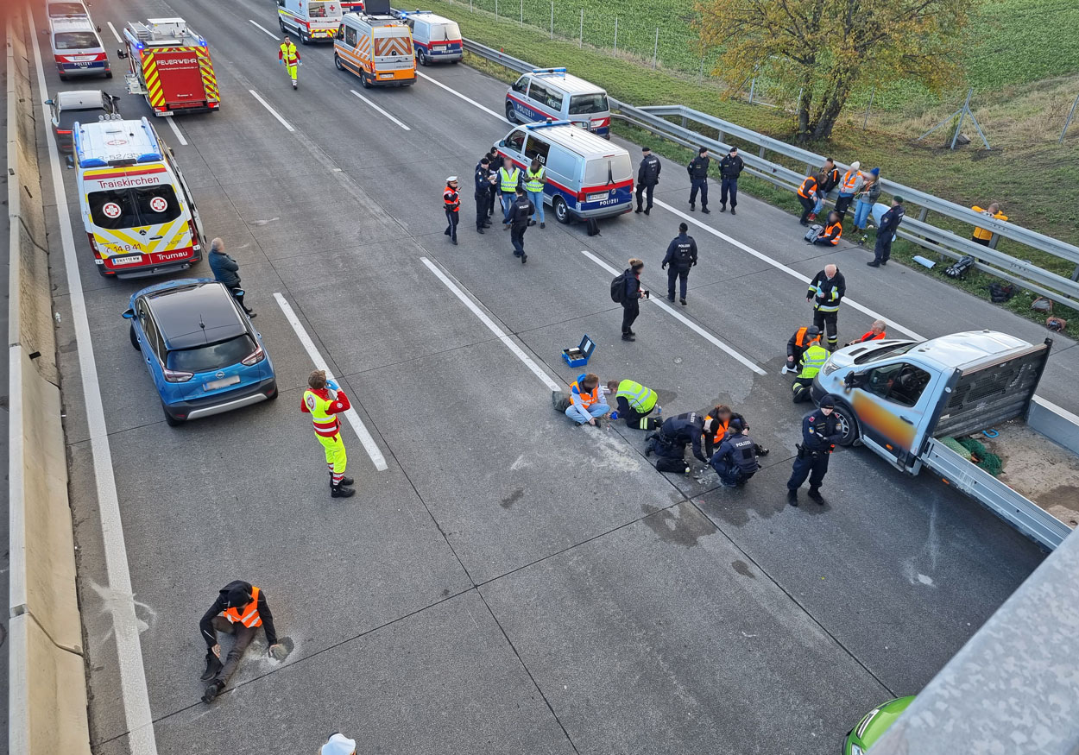
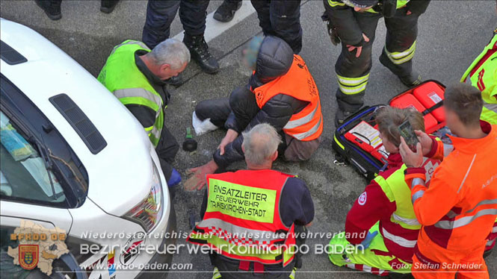
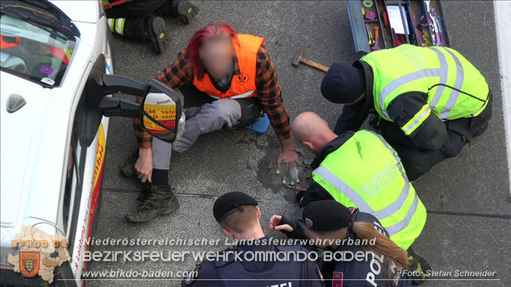
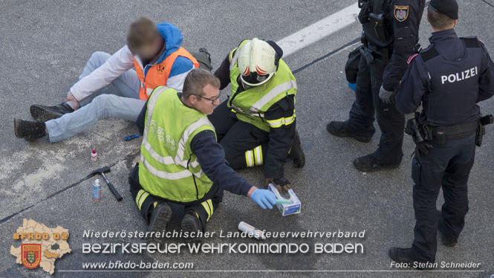
Öffentlichkeitsarbeit und Dokumentation
Kontakt mit der Presse im Zuge eines besonderen Einsatzes:
Klima-Aktivisten auf der A2
Zwischen Traiskirchen und Guntramsdorf

Slide 46
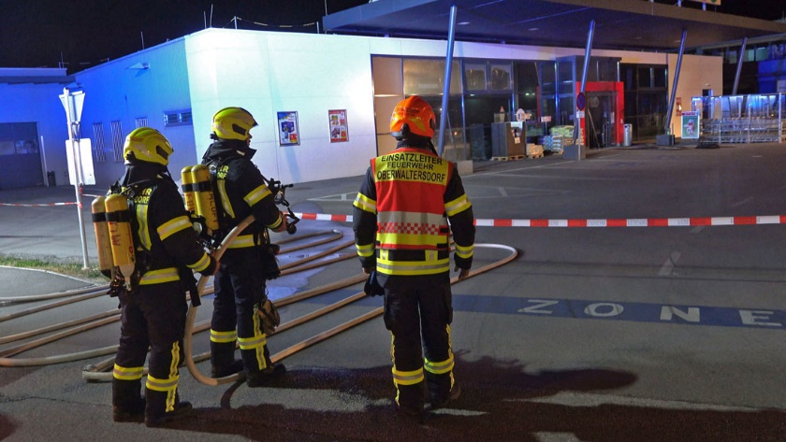
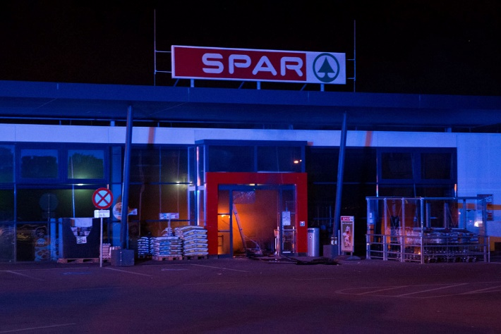
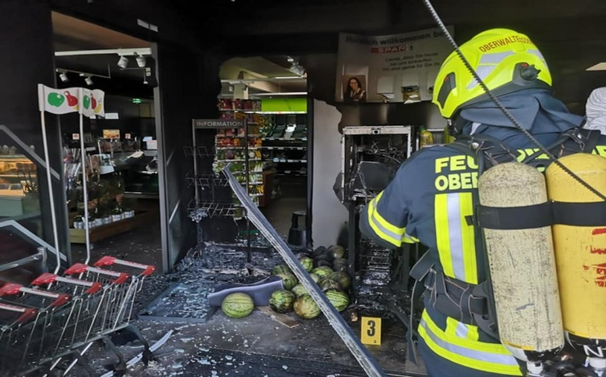
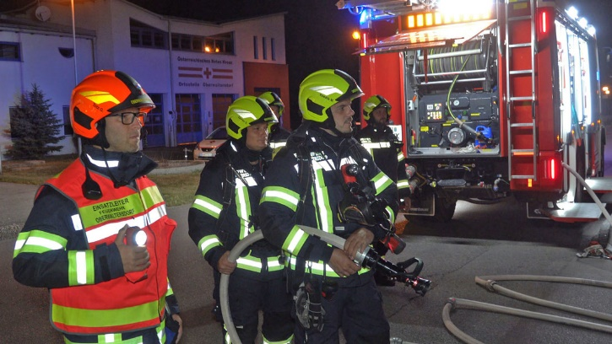
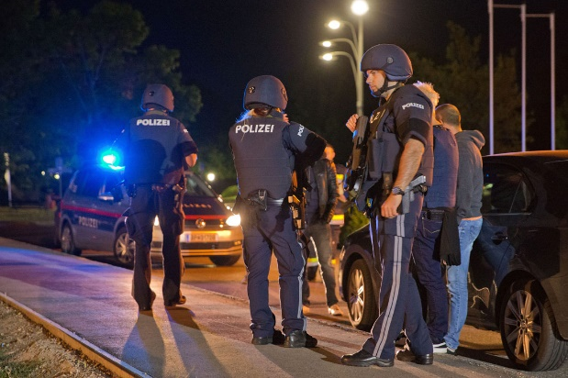
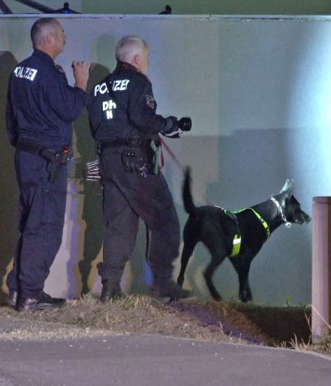
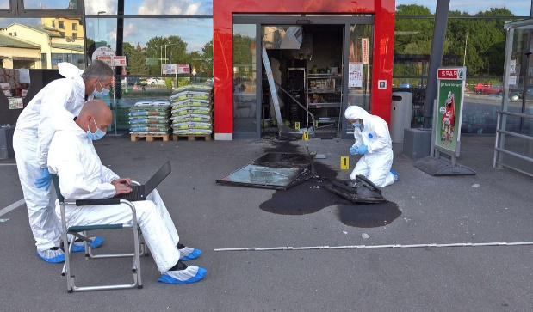
Öffentlichkeitsarbeit und Dokumentation
Kontakt mit der Presse im Zuge eines besonderen Einsatzes:
Bankomatbande hat wieder zugeschlagen: Bereits der zehnte Coup
Spar Oberwaltersdorf Juli 2019

Slide 47
Öffentlichkeitsarbeit und Dokumentation
Hinweise für den FKDT/STV
Schon im Vorfeld innerhalb der Feuerwehr klare Regeln schaffen bezüglich ÖA
speziell wegen Veröffentlichung von Fotos/Videos im FW Dienst
Wo dürfen Informationen/Kommentare sowie Bildmaterial durch die Feuerwehrmitgliedern gepostet werden.
Bereits im vorhinein Genehmigungen von jedem FW Mitglieder einholen für die Nutzung von Bildmaterial welches von ihnen erstellt wurde und für die ÖA verwendet wird. Kann mit einer sogenannten „Werknutzungsvereinbarung“ gehandhabt werden.
Verlässt ein Mitglied im Streit die Feuerwehr kann es dann zu Problemen kommen!
Wird fremdes Bildmaterial oder Musik verwendet – !!! AUF RECHTE ACHTEN !!!

Slide 48
Öffentlichkeitsarbeit und Dokumentation
Allgemeines
Beschwerdemanagement (Regelung schaffen wie mit Beschwerden, Anschuldigungen, oder schlichtweg Fragen, die die Bevölkerung beschäftigt umzugehen ist). Artikel dazu im Brandaus 10/2023
Oftmals entwickelt sich aus einer kleinen Frage oder einem Missverständnis eine wutentbrannte
Diskussion zwischen einzelnen oder schlimmer zwischen Bevölkerung und Feuerwehr
Feuerwehrmitglied fährt trotz Krankenstand auf Einsatz!
Unterschied zwischen Dokumentation und Öffentlichkeitsarbeit
Wenn ÖA nur über Soziale Medien – denkt aber auch an eure FW-Chronik!
Versicherungen informieren sich im Web über unsere Einsätze
Brand/Wasserschaden Sanierungsfirmen

Slide 49
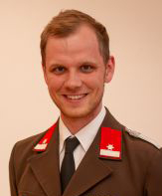
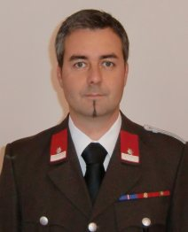
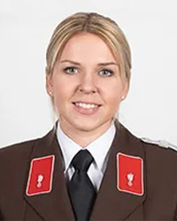
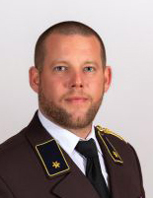
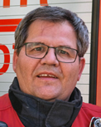
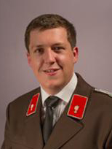
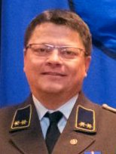
Öffentlichkeitsarbeit und Dokumentation
Unterstützung im Bezirk BADEN – AFKDO – BFKDO - Presseteam
ASB ÖA Daniel Wirth FF Stadt Bad Vöslau Abschnitt Baden Land
ASB ÖA Markus Hackl FF Pottenstein Abschnitt Pottenstein
ASB ÖA Julia Krisch, BSc MA
FF Unterwaltersdorf
Abschnitt Ebreichsdorf
ASB ÖA Thomas Felbermayer
FF Oeynhausen Abschnitt Traiskirchen
BSB & S5 ÖA EOBI Stefan Schneider FF Baden-Stadt
BFKDO BADEN
ASB Bernd Taxberger
FF Ödlitz
Unterstützung BFKDO Presseteam
OV Johannes Weinbauer
FF St.Veit/Triesting
Unterstützung BFKDO Presseteam

Slide 50
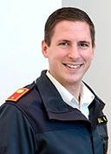
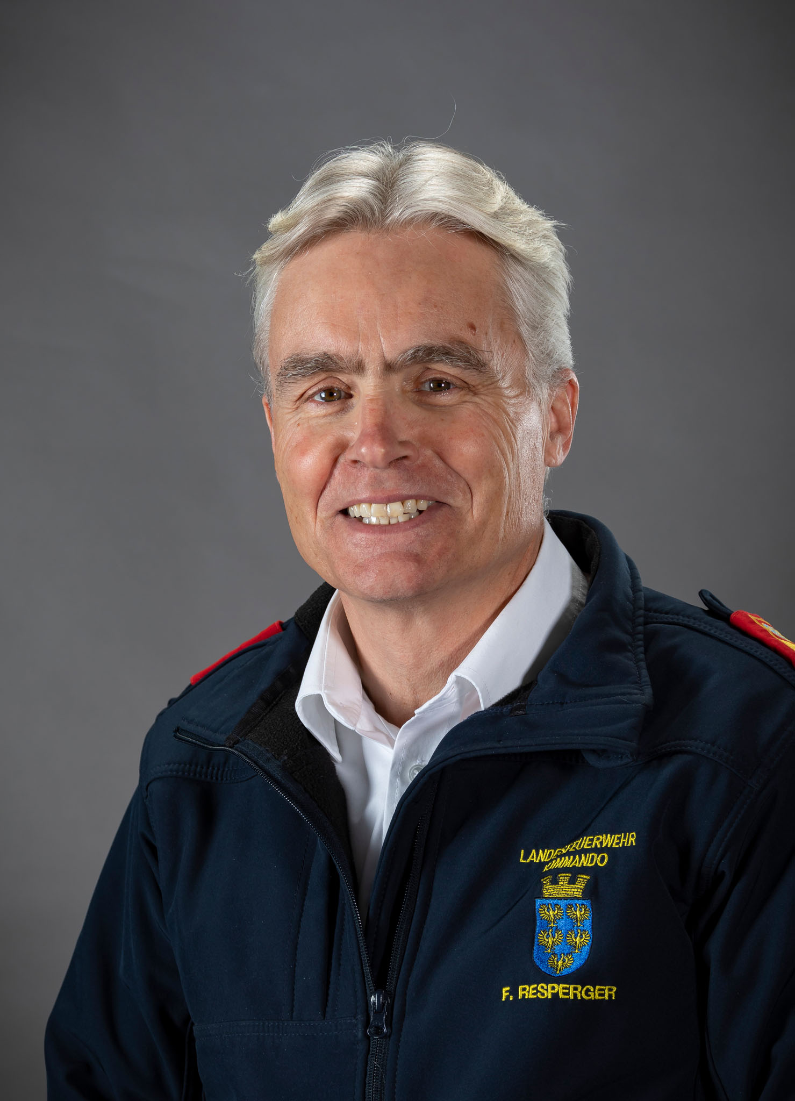
Öffentlichkeitsarbeit und Dokumentation
Unterstützung vom LFKDO – Feuerwehr Pressesprecher NÖ
Klaus Stebal
Neuer Pressesprecher des NÖ Landesfeuerwehrkommandos
Gemeinde Großschönau (Bezirk Gmünd)
Franz Resperger

Slide 51
Öffentlichkeitsarbeit und Dokumentation
SID-Team….Was ist das?
Schnelles Informations- und Dokumentationsteam
insgesamt 4 Teams in NÖ (für jedes Feuerwehrviertel ein Team)
untersteht direkt der Pressestelle des LFK
Aufgaben u.a.:
Unterstützung der örtlichen Feuerwehren, KHD-Einheiten, Sonderdiensten oder EU-Modulen im Bereich der Öffentlichkeitsarbeit und Dokumentation bei Großschadensereignisse
Unterstützung bei Großübungen (wobei dies auch einen Übungszweck für das SID-Team erfüllen muss und in das Aufgabengebiet passen soll)

Slide 52
Öffentlichkeitsarbeit und Dokumentation
Danke für Eure Aufmerksamkeit!

